Slide 1
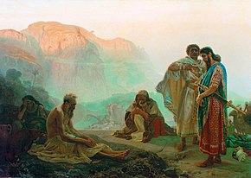
บทที่ 35
การตอบสนองของผู้สร้าง—การจัดเตรียมต่างๆ ของพระเจ้า (2) 41:1-34
(textbook pg. 199-203)

Slide 2
1. มนุษย์ไม่สามารถจับ“เลวีอาธาน”ได้ 41:1-8

Slide 4
3มันจะวิงวอนต่อเจ้าเป็นอันมากหรือ? มันจะพูดกับเจ้าด้วยคำอ่อนหวานหรือ?
😐😐ถ้าเป็นจระเข้ก็จะโจมตีคนในน้ำหรือที่ซ่อนอื่นๆ ตลอดเวลา โดยไม่มีการติดต่อกับผู้คน
4มันจะทำพันธสัญญากับเจ้า เพื่อเจ้าจะรับมันเป็นทาสตลอดไปหรือ?
“ทำพันธสัญญา…เป็นทาส” นี่เป็นสิ่งที่สามารถทำได้เฉพาะในหมู่คนเท่านั้น:เป็นไปไม่ได้

Slide 7
2. ถ้ามนุษย์ไม่สามารถปราบสิ่งสร้างได้ เขาจะต่อสู้กับผู้สร้างได้อย่างไร? 41:9-11

Slide 8
9ดูเถิด ความหวังของคนที่จะจับมันก็สูญเปล่า เมื่อเห็นมันเข้าเท่านั้น จะไม่ล้มลงหรือ?
“ความหวังของคนที่จะจับมันก็สูญเปล่า” เพราะว่า:_จับมันไม่ได้

Slide 9
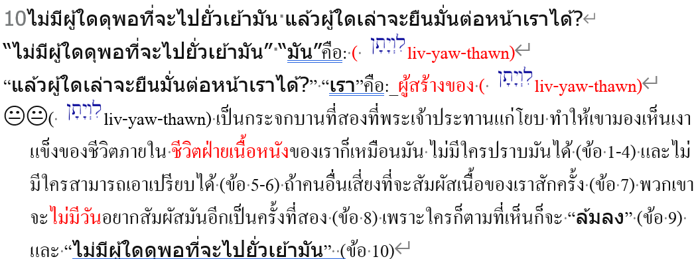

Slide 11
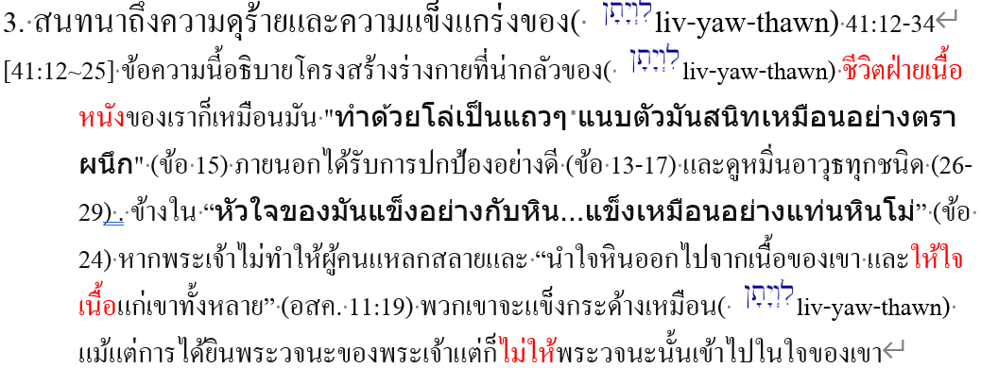

Slide 13
13ผู้ใดจะถลกเสื้อชั้นนอกของมันออกได้ ผู้ใดจะแทงเข้าไปในเสื้อเกราะสองชั้นของมันได้
“เสื้อชั้นนอก…เสื้อเกราะสองชั้น” นี่คือผิวด้านนอกของมันแต่ก็:ไม่สามารถถูกทำลายได้
“เสื้อเกราะสองชั้น” ยังแปลได้ว่า : “ระหว่างฟันบนและฟันล่าง” หมายความว่า:อันตราย
14ผู้ใดจะมีแรงง้างขากรรไกรมันได้? ฟันของมันเรียงรายโดยรอบน่าสยดสยอง
“กรรไกรมัน…ฟันของมันเรียงรายโดยรอบน่า” นี่คืออันตรายที่ที่อันตรายที่สุดของมัน

Slide 14
15ที่หลังของมันทำด้วยโล่เป็นแถวๆ แนบตัวมันสนิทเหมือนอย่างตราผนึก
16มันอยู่ชิดกันมาก ไม่มีลมผ่านเข้าไปได้
17เกล็ดเหล่านั้นเชื่อมต่อกันและกัน มันเกาะติดกันแน่น และแยกจากกันไม่ได้
😐😐คุณจะอธิบายชุดเกราะหนังประเภทนี้ว่าอย่างไร?การป้องกันที่ไม่มีใครสามารถทำลายได้

Slide 15
18การจามของมันปล่อยแสงสว่างออกมา ตาของมันเหมือนอย่างแสงอรุณ
“การจามของมัน” เมื่อจระเข้อ้าปากหันหน้าไปทางดวงอาทิตย์ มันจะจาม และน้ำจะพุ่งออกจากปากและแวววาวเมื่อถูกแสงแดด
“ตาของมันเหมือนอย่างแสงอรุณ”เมื่อถูกแสงแดด เปลือกตาของมันดูเหมือนจะเปลี่ยนเป็นเส้น--- “อย่างแสงอรุณ”

Slide 16
19คบเพลิงออกมาจากปากของมัน ประกายไฟพุ่งออกมา
20ควันออกมาทางรูจมูกของมัน อย่างกับมาจากหม้อเดือดและอ้อเล็กที่ลุกไหม้
21ลมหายใจของมันจุดไฟให้ถ่านได้ เปลวเพลิงออกมาจากปากของมัน
😐😐จระเข้ด้านบนเป็นสัตว์ขนาดยักษ์ที่อยู่ในน้ำ(15-17) แต่มันยังสามารถ: “คบเพลิงออกมาจากปากของมัน ประกายไฟพุ่งออกมา…ควัน…ลมหายใจของมันจุดไฟให้ถ่านได้…เปลวเพลิงออกมาจากปาก” มันยังสามารถควบคุมเปลวไฟได้ มันคืออะไร?เกินกว่าจระเข้แล้ว

Slide 17
22กำลังอยู่ในลำคอของมัน และความสยดสยองเต้นอยู่ข้างหน้ามัน
“กำลังอยู่ในลำคอของมัน” เฉลยธรรมบัญญัติ 31:27
เพราะข้าพเจ้ารู้ว่าพวกท่านเป็นคนมักกบฏและ(หัวแข็ง==มี “กำลังอยู่ในลำคอ”) นี่แน่ะ เมื่อข้าพเจ้ายังมีชีวิตอยู่กับท่าน วันนี้ ท่านยังกบฏต่อพระยาห์เวห์ เมื่อข้าพเจ้าตายแล้วจะยิ่งกว่านี้สักเท่าใด
“ความสยดสยองเต้นอยู่ข้างหน้ามัน” อธิบายความกลัวของสัตว์อื่นได้อย่างชัดเจน รวมถึงมนุษย์ ต่อหน้าของมัน

Slide 18
23หลืบเนื้อของมันเกาะติดกัน หล่อติดกันแน่น ไม่ขยับเขยื้อน
“หลืบเนื้อของมัน…ไม่ขยับเขยื้อน” ดูเหมือนว่าจะไม่สามารถเปลี่ยนแปลงได้
24หัวใจของมันแข็งอย่างกับหิน เออ แข็งเหมือนอย่างแท่นหินโม่
มัทธิว 13:15 เพราะว่าชนชาตินี้กลายเป็นคนมีใจเฉื่อยชาหูก็ตึง และตาของพวกเขาก็ปิด เกรงว่าเขาจะเห็นด้วยตา จะได้ยินด้วยหู และจะได้เข้าใจด้วยจิตใจ แล้วจะหันกลับมา และเราจะรักษาพวกเขาให้หาย’ 
เอเสเคียล 36:26 เราจะให้ใจใหม่แก่พวกเจ้า และเราจะบรรจุวิญญาณใหม่ไว้ภายในของเจ้าทั้งหลาย เราจะนำใจหินออกจากเนื้อของเจ้า และให้ใจเนื้อแก่เจ้า

Slide 20
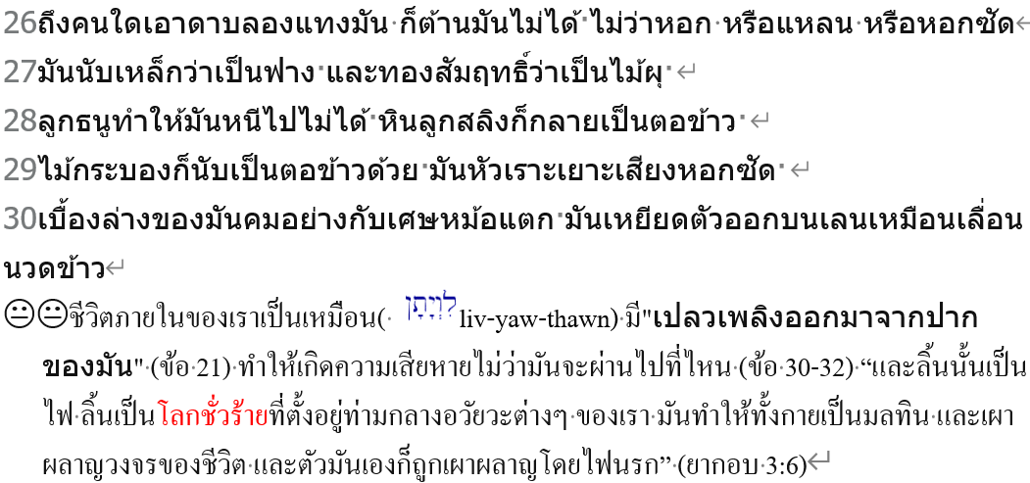

Slide 21
31มันทำให้ที่ลึกเดือดเหมือนหม้อ มันทำให้ทะเลเหมือนหม้อน้ำมัน
32มันละทางแวบวาบไว้ข้างหลัง ทำให้ใครๆ คิดว่าที่ลึกมีผมหงอก
33บนแผ่นดินโลกไม่มีอะไรเหมือนมัน เป็นสิ่งถูกสร้างที่ไม่ให้รู้จักความกลัว
34มันเห็นทุกสิ่งที่อยู่สูง มันเป็นราชาเหนือบรรดาสัตว์ที่สง่า”

Slide 22
